Slide 1

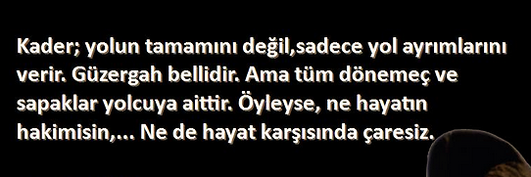
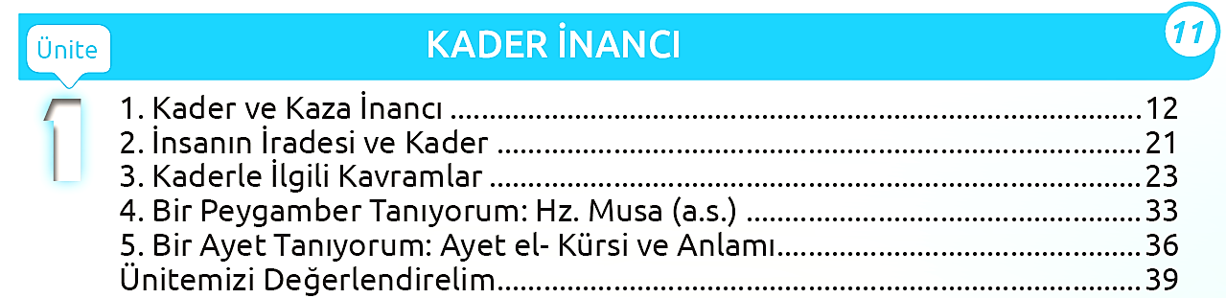
16-20
Eylül
1. Kader ve Kaza İnancı
Allah Her Şeyi Bir Ölçüye Göre Yaratmıştır

Slide 2
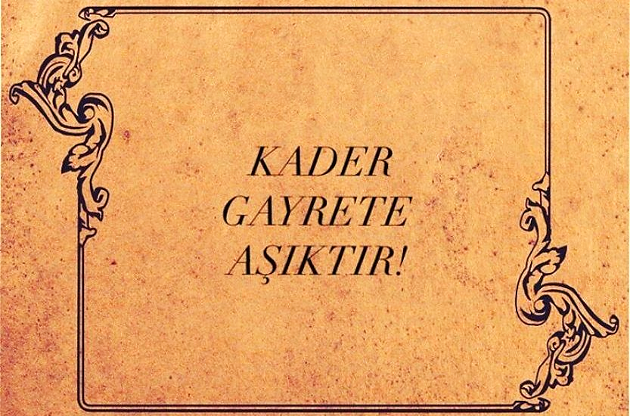
KA
ZA
NIM
LAR
8.1.1. Kader ve kaza inancını ayet ve hadislerle açıklar.
    Allah’ın (c.c.) her şeyi bir ölçüye göre yaratmasına yarattığına örnekler verir.

Slide 3

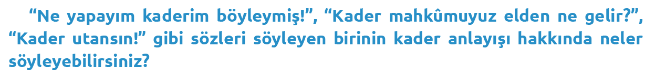
1. Kader ve Kaza İnancı
s. 12
Kader (Sözlükte): Bir şeye gücü yetmek, biçimlendirmek, planlamak, ölçü ile yapmak, kıymetini bilmek, mukayese etmek
Terim olarak kader:
1. Allah’ın (c.c.)* sonsuz ilmi ve kudretiyle, evrende olmuş ve olacak olan her şeyi takdir etmesi (ölçülü yapması)
2. Varlıkları istediği şekilde ve biçimde yaratması, insanların özgür iradeleriyle yapacaklarını Allah’ın (c.c.) önceden bilmesi ve düzenlemesi.

Slide 4

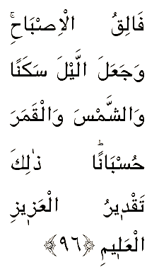
1. Kader ve Kaza İnancı
s. 12
Yüce Allah, Kur’an-ı Kerim’de evreni bir ölçü ve düzen içinde yarattığını bildiriyor.*
Evrenin devamı, işleyişi ve
son bulması da O’nun takdiri ile…
Bütün ölçü ve düzeni yaratan ve yöneten Allah (c.c.), sonsuz ilmi ve kudretiyle her şeyi kuşatır.
«O, karanlığı yarıp sabahı çıkarandır. Geceyi dinlenme zamanı, Güneşi ve Ayı da ince birer hesap ölçüsü kıldı. Bütün bunlar mutlak güç sahibinin, hakkıyla bilenin takdiridir (ölçüp biçmesidir)» (En’âm, 8/96.)
(Furkân, 25/2)

Slide 5
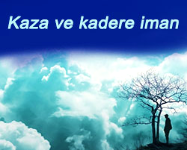
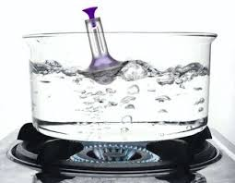
1. Kader ve Kaza İnancı
s. 12
Kaza (Sözlükte): Hükmetmek, emretmek, yaratmak ve gerçekleştirmek...
Terim olarak kaza:
Ezelde bilinen ve takdir edilenin,
zamanı ve yeri geldiğinde
Allah tarafından yaratılması...
Misal:
“Su 100 derecede kaynar.” kuralı kader
100 dereceye ulaşan suyun kaynaması kaza...

Slide 6
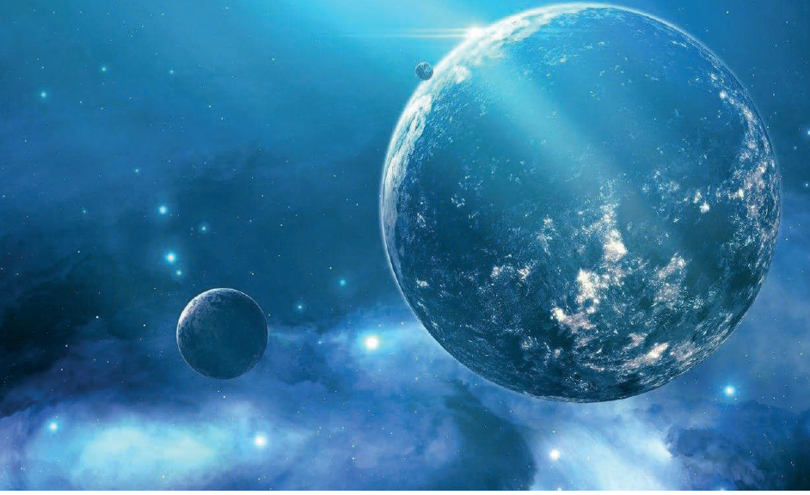
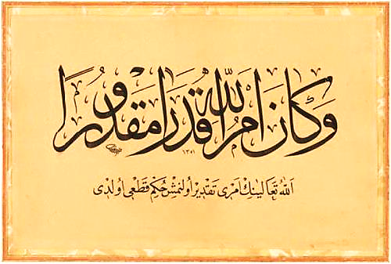
1. Kader ve Kaza İnancı
s. 12

Slide 7
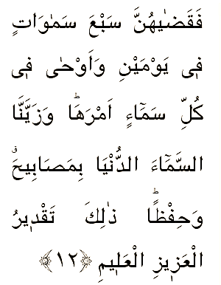
1. Kader ve Kaza İnancı
s. 13
Kaza kelimesi Kur’an-ı Kerim’de Yüce Allah’ın varlıklara karşı karar, emir ve fiillerini ifade eder.
«Böylece onları, iki günde (iki evrede) yedi gök olarak yarattı ve her göğe kendi işini bildirdi.
En yakın göğü kandillerle süsledik ve onu koruduk.
İşte bu, mutlak güç sahibi ve hakkıyla bilen Allah’ın takdiridir.»
(Fussilet, 41/12)

Slide 8
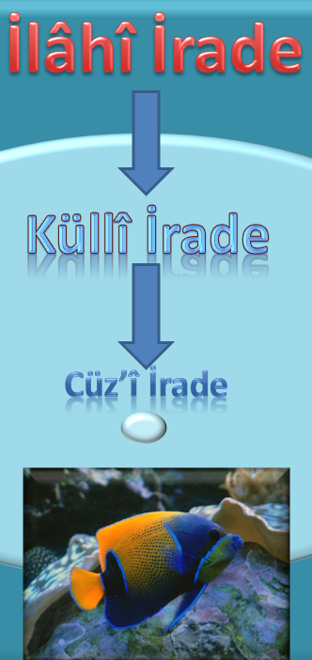
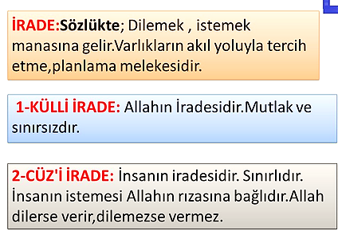
NOT
1. Kader ve Kaza İnancı

Slide 9

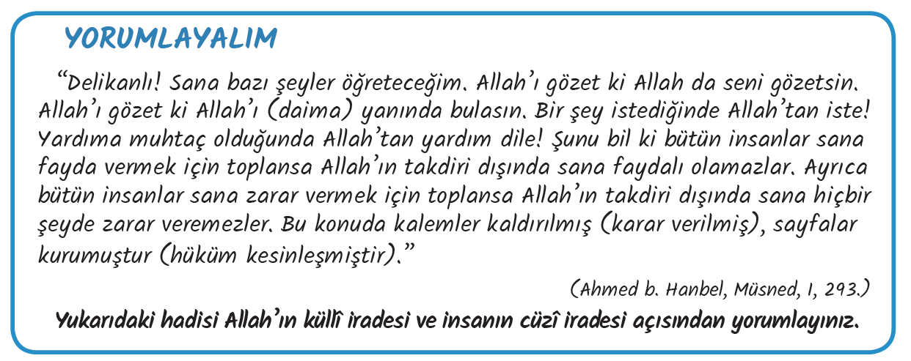
1. Kader ve Kaza İnancı
s. 13

Slide 10
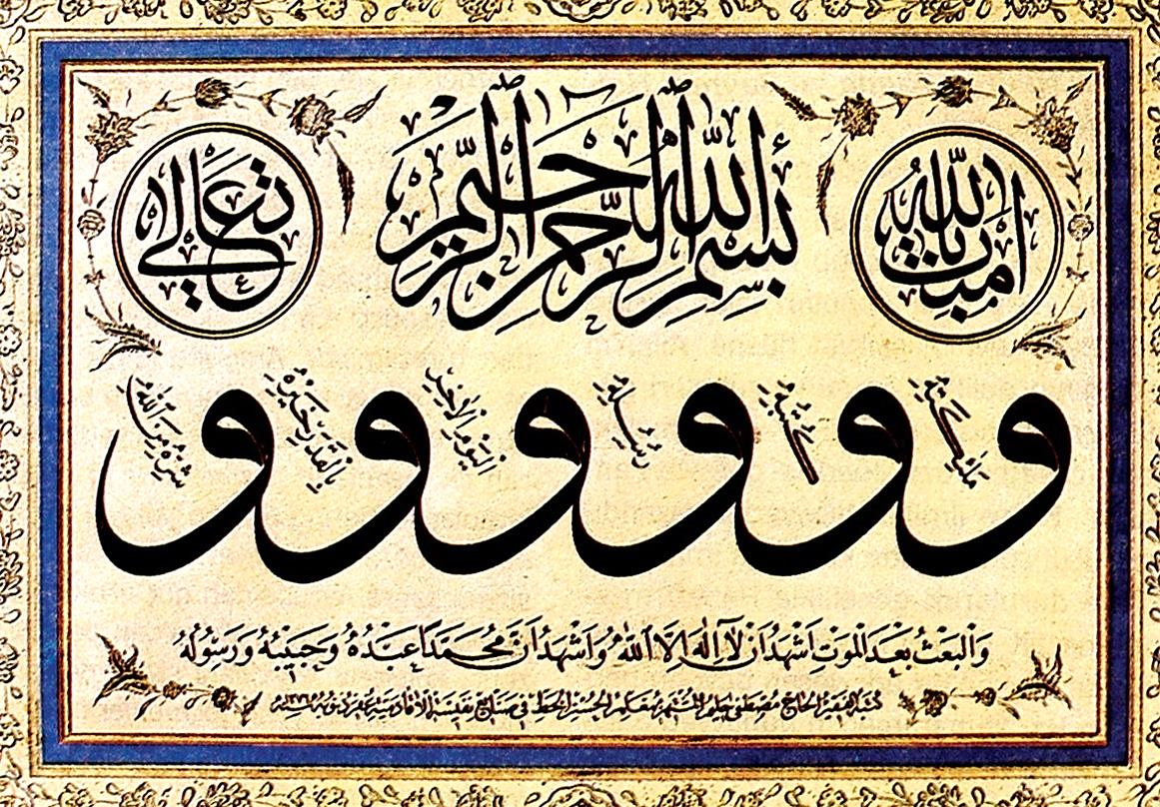
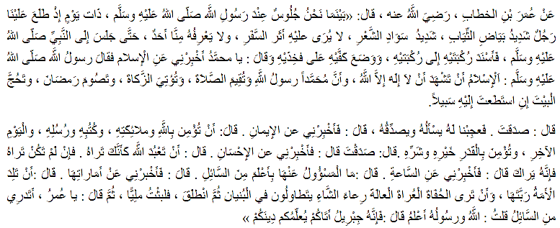
1. Kader ve Kaza İnancı
s. 13
HADİS: Cibril hadisi …
Kadere imanı, iman esasları arasında saymış.
Cebrail (a.s) “Bana iman hakkında bilgi ver.” deyince Resûlullah (s.a.v.) :
«Allah’a, meleklerine, kitaplarına, peygamberlerine ve âhiret gününe iman etmendir. Keza hayrı ve şerriyle kadere inanmandır.» cevabını vermiş.
(Müslim, İman, 1; Ebû Dâvûd, Sünnet, 15)

Slide 11
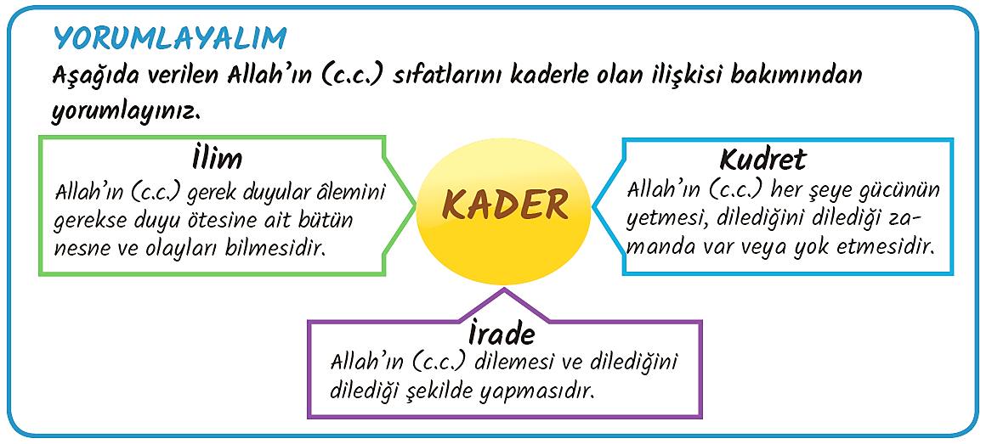
1. Kader ve Kaza İnancı
s. 13

Slide 12
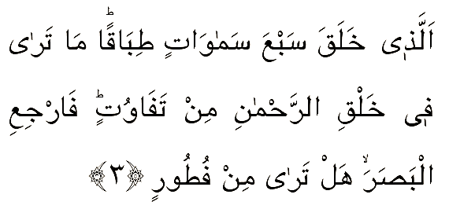
Allah Her Şeyi Bir Ölçüye Göre Yaratmıştır
s. 14
ÖLÇÜ-DÜZEN:
Evrende var olan her şey Allah’ın (c.c.) yaratmasıyla oluşmuştur.
Bu yaratma planlı ve ölçülüdür.
(Mülk, 67/3)
  «O, yedi göğü tabaka tabaka yaratandır.
  Rahmân’ın yaratışında hiçbir uyumsuzluk göremezsin.
  Bir kere daha bak!
  Hiçbir çatlak ve düzensizlik görüyor musun?.»

Slide 13
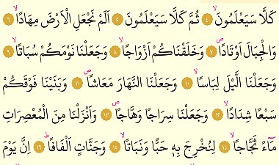
Allah Her Şeyi Bir Ölçüye Göre Yaratmıştır
s. 14
Ahenkin Sürmesi:
Allah (c.c.) evrendeki düzenin ahenk içinde devam etmesini de sağlamaktadır.
  «Biz yeryüzünü bir döşek, dağları da onun için birer kazık kılmadık mı? Sizi çift çift yarattık, uykunuzu dinlenme vakti kıldık, geceyi bir örtü yaptık, gündüzü geçimi sağlama vakti kıldık, üstünüze yedi kat sağlam gök bina ettik, parlak ışık veren güneşi var ettik, taneler, bitkiler ve ağaçları sarmaş dolaş bahçeler yetiştirmek için yoğunlaşmış bulutlardan bol yağmur indirdik.»
(Nebe, 78/6-16)

Slide 14

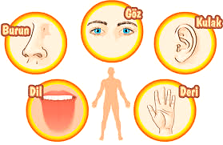
Allah Her Şeyi Bir Ölçüye Göre Yaratmıştır
s. 14
Allah’ın her şeyi bir ölçüye ve düzene göre yarattığının örnekleri herkesin anlayacağı derecede açık.
«Biz, gerçekten insanı en güzel bir biçimde yarattık.»
(Tîn, 95/4)
İnsanın mükemmel yaratılışı:
Sadece beş duyu organı bile insanın ne kadar mükemmel olduğunu göstermektedir.
İnsan dış dünyayı bu duyular arasındaki koordinasyon ve uyum sayesinde rahatça hayatını sürdürebilir.

Slide 15
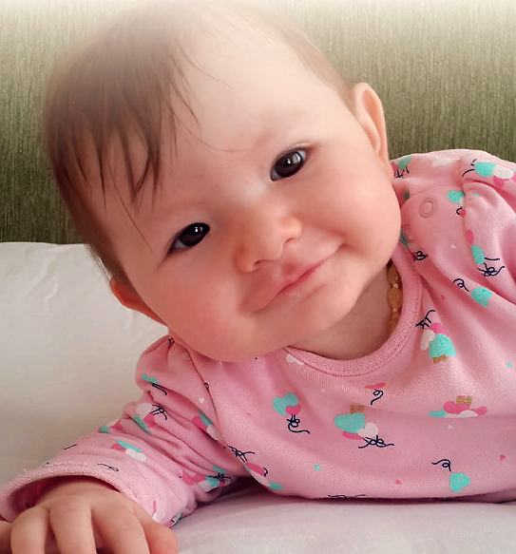
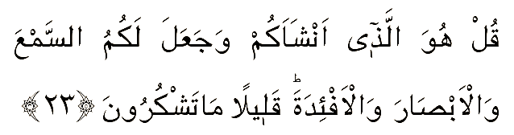
Allah Her Şeyi Bir Ölçüye Göre Yaratmıştır
s. 14
MİSAL VER:
«...Sizi yaratan, size kulaklar, gözler ve kalpler veren O’dur…» (Mülk 67/23)
Yukarıdaki ayetten yola çıkarak insanın mükemmel yaratılışına örnekler veriniz

Slide 16
Allah Her Şeyi Bir Ölçüye Göre Yaratmıştır
s. 14-15
Hayvanlar aleminde ölçü:
ARI: Kilometrelerce uzaktan çiçek çiçek dolaşarak kovanına çiçek özü getiren arılar aralarında iş bölümü yaparlar.
Kovan içinde nem dengesini sabit tutar, birbirlerine yol tarif eder ve yön tayin edebilirler ….
Arılara bu özellikleri Allah bahşetmiştir.
«Rabbin bal arısına: ‘Dağlarda, ağaçlarda ve hazırlanmış kovanlarda yuva edin; sonra her çeşit üründen ye; sonra da Rabbinin işlemen için gösterdiği yollardan yürü’ diye vahyetti. Karınlarından insanlara şifa olan çeşitli renklerde bal çıkar. Düşünen bir millet için bunda ibret vardır.»
(Nahl, 16/68-9)

Slide 17
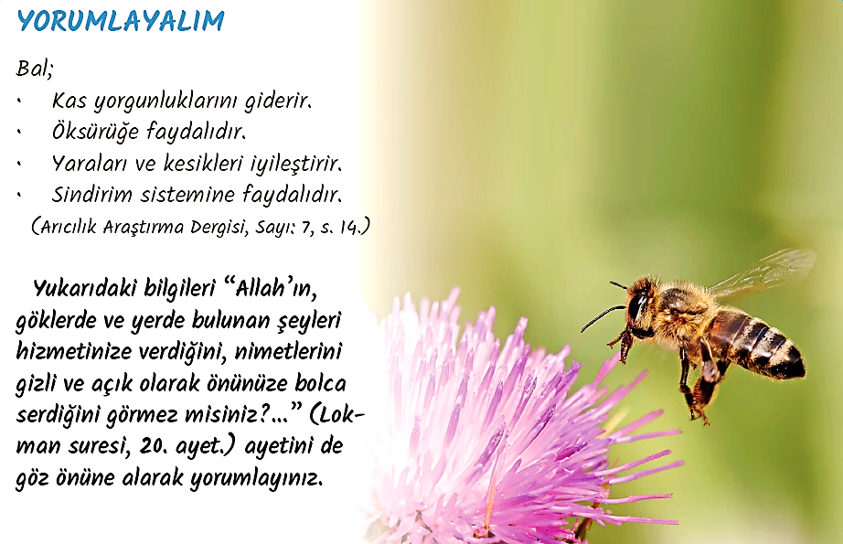
Allah Her Şeyi Bir Ölçüye Göre Yaratmıştır
s. 15

Slide 18
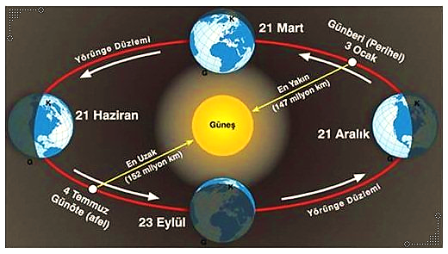
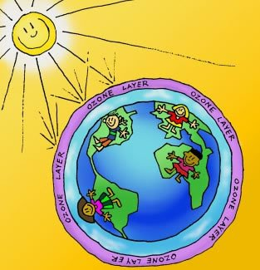
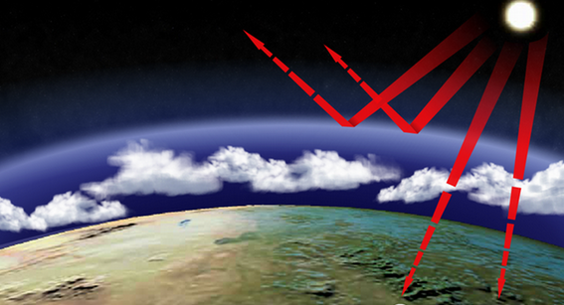
Allah Her Şeyi Bir Ölçüye Göre Yaratmıştır
s.15
Dünyamız:
Dünya, hem kendi hem Güneş’in etrafında döner.
Böylece gece, gündüz ve mevsimler oluşur.
Atmosfer tabakası ise sayısız gök taşına karşı tam bir kalkan görevi üstlenmektedir.
Ozon tabakası…

Slide 19
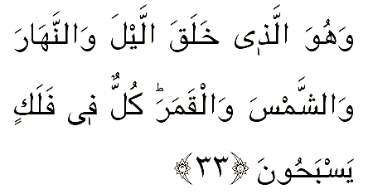
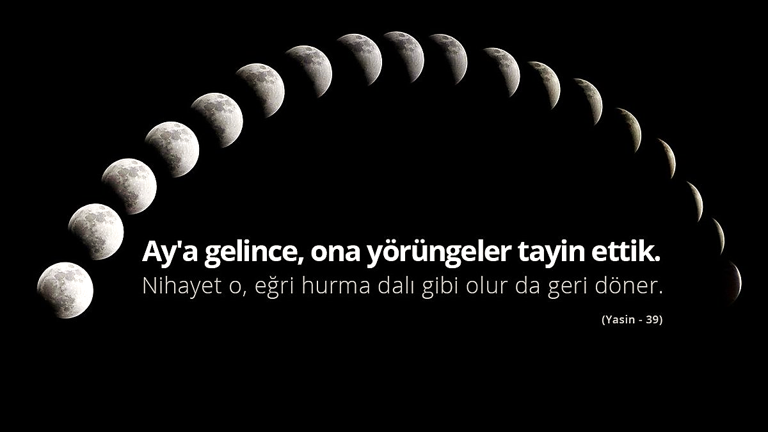
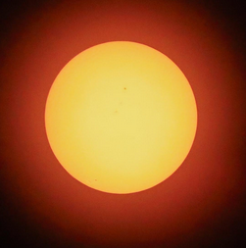
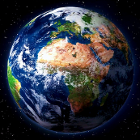
Allah Her Şeyi Bir Ölçüye Göre Yaratmıştır
s. 14-15
Galaksiler, yıldızlar, gezegenler ve uydular:
«O, geceyi, gündüzü, güneşi ve ayı yaratandır. Bunların her biri bir yörüngede yüzmektedirler.»
(Enbiya, 21/33)
Uzaydaki düzenin de Allah (c.c.) tarafından oluşturulduğu belirtilmektedir.

Slide 20
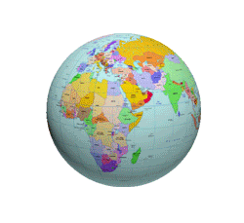

BAZI EK ÖRNEKLER:
Evrende mükemmel bir düzen ve ölçülü bir yaratılış olduğunu gösteren pek çok örnek vermek mümkündür.
Dünya, kendi ekseni etrafında belirli bir hızla dönmektedir. Dünya’nın kendi ekseni etrafında dönmesiyle gece ve gündüz oluşur.
Eksenin eğimi mevsimleri oluşturur.
Dünya’nın Güneş’e uzaklığı yaklaşık 150 milyon kilometredir. Bu mesafe canlıların yaşayabilmesi için ölçülü bir şekilde ayarlanmıştır. Güneş ile Dünya arasındaki mesafenin azalması canlıların sıcaklıktan kavrulmasına, artması ise donmasına neden olacaktı. Bu durum canlıların hayatını olumsuz etkileyecekti.

Slide 21
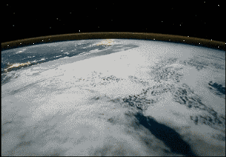
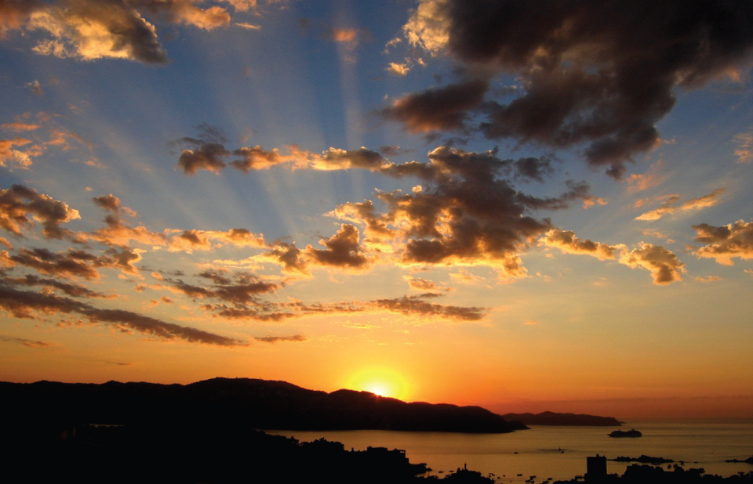
Atmosfer tabakası Dünya’mızın etrafını çepeçevre kuşatmaktadır. Şayet bu tabaka şimdiki hâlinden daha kalın olsaydı Güneş ışınları Dünya’ya ulaşamazdı. Dünya, canlıların yaşayamayacağı kadar soğuk olurdu. Atmosfer tabakası şimdikinden daha ince olsaydı, bu durumda Güneş’ten gelen zararlı ışınlar canlıların yaşamını tehdit ederdi. Hatta bu zararlı ışınlar nedeniyle Dünya’da pek çok canlının yaşaması imkânsız hâle gelirdi.

Slide 22
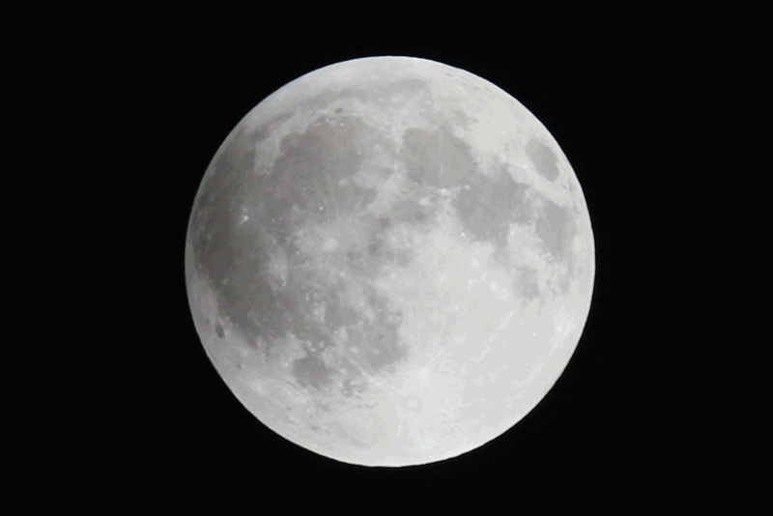
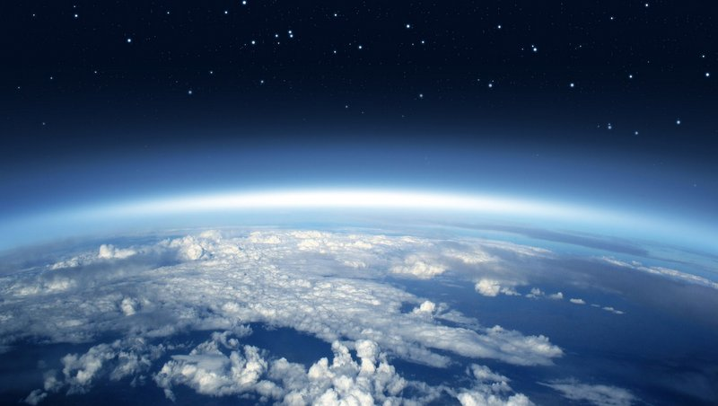
Dünya’nın uydusu olan Ay, Dünya’ya yaklaşık 384.000 km uzaklıktadır. Ay, Dünya’ya şimdiki hâlinden daha yakın olsaydı canlılar zarar görebilirdi.
Atmosferdeki oksijen oranı % 21’dir. Oksijenin atmosferdeki oranı % 21’den fazla olsaydı bu durum canlılar arasında tehlike yaratırdı. Daha az olduğu durumda ise gıdalarımızın enerjiye çevrilmesi mümkün olmayacaktı.

Slide 23

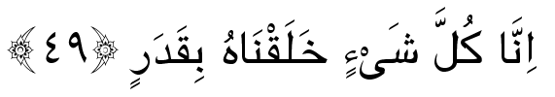

Allah Her Şeyi Bir Ölçüye Göre Yaratmıştır
s.15
Bütün bunlar Yüce Allah’ın her şeyi bir ölçü ve düzene göre yarattığının göstergeleridir.
«Biz her şeyi bir ölçüye göre yarattık.»
(Kamer, 54/39)
İmanın altı şartından biri olan kaza ve kader inancı da evrendeki ölçü ve düzenle yakından ilgilidir.

Slide 24
16-20
Eylül
1. Kader ve Kaza İnancı
Allah Her Şeyi Bir Ölçüye Göre Yaratmıştır
NE ÖĞRENDİK?

Slide 25
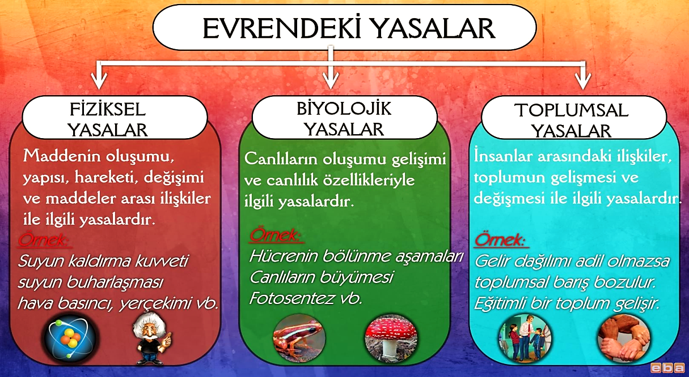

23-27
Eylül
Kader ve Evrendeki Yasalar
2. İnsanın İradesi ve Kader
HAFTAYA

